Slide 1
Projet Blocs
Lycée Livet -STI2D

Slide 2
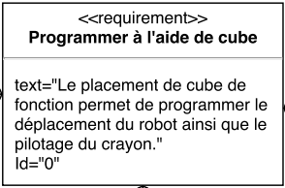
Présentation
Enfant de 5 à 6 ans.
Co-réalisation avec les ITEC.
Développer la créativité et la réflexion.

Slide 3
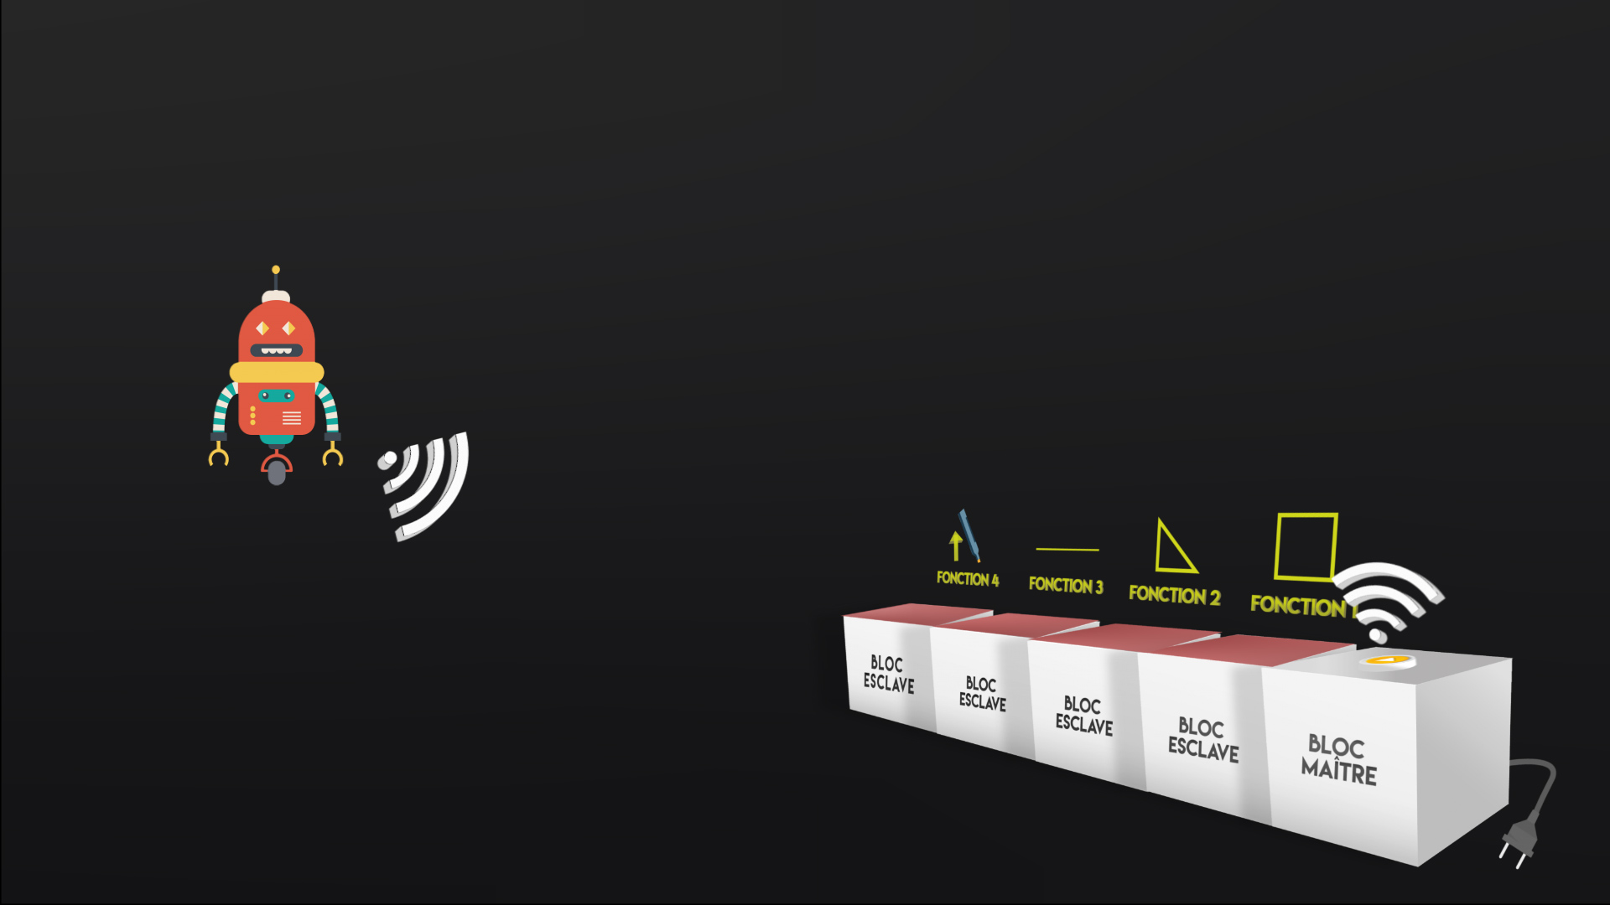
Présentation du projet.
COUVERCLE
BLOC
MAÎTRE
ROBOT
BLOC PROGRAMMABLE
Notes:
décompose en 3 parties :
couvercle interchangeable → ex: fct 2 = triangle donc la fonction résultante est faire un triangle quand couvercle sur bloc maître.

Slide 4
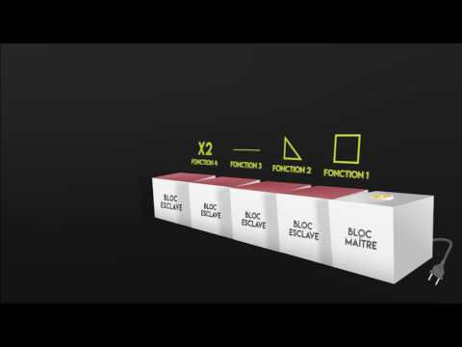
Vidéo tutorial
Notes:
Enfants vont créer une séquence en empilant les blocs les uns à la suite des autres. Rattaché au bloc maître
Enfants vont enclencher le processus de démarrage.
Bloc maître va compter le nombre de bloc et récupérer les fonctions dans l’ordre.
Envoie au robot. Il va pouvoir reproduire les fonctions sur une feuilles de papier.

Slide 5
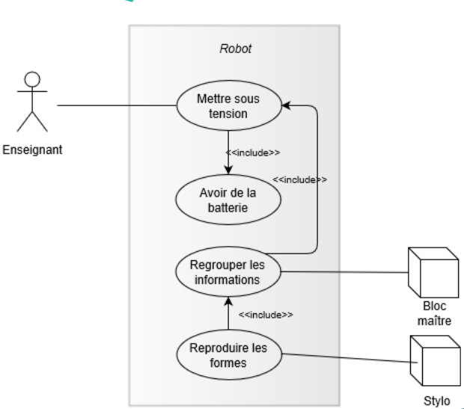
Le robot
Diagramme de cas d’utilisation

Slide 6
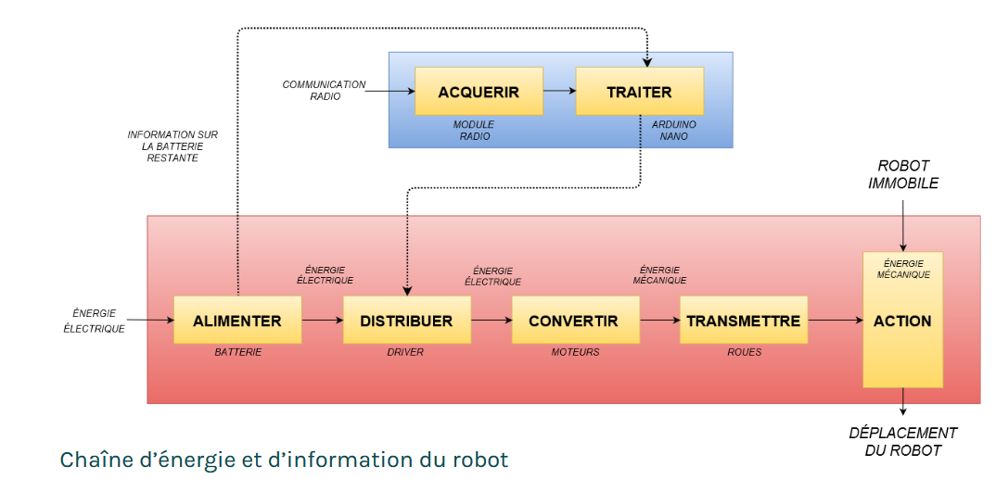
Le robot
Chaîne d’énergie et d’information du robot
Notes:
Acquérir communication radio pour programme.
Arduino nano va traiter….

Slide 7
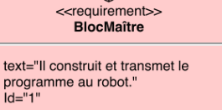
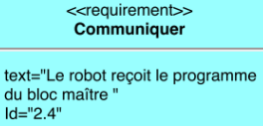
Exigence numéro 1
Bloc maître
Le robot

Slide 8
Choisir une communication adaptée.
SANS FIL
DISTANCE
Notes:
EXIGENCES

Slide 9
2. Hypothèses
 | Bluetooth (HC-05) | Radio (NRF)
Tension | 5V | 3,3V
Fréquence (bande ISM) | 2,4 GHz | 2,4 GHz
Vitesse max | 2,1 Mbps | 2,1 Mbps
Distance max | 10 mètres | 250 mètres
Taille | 26,9 x 13 | 29 x 15 mm

Slide 10
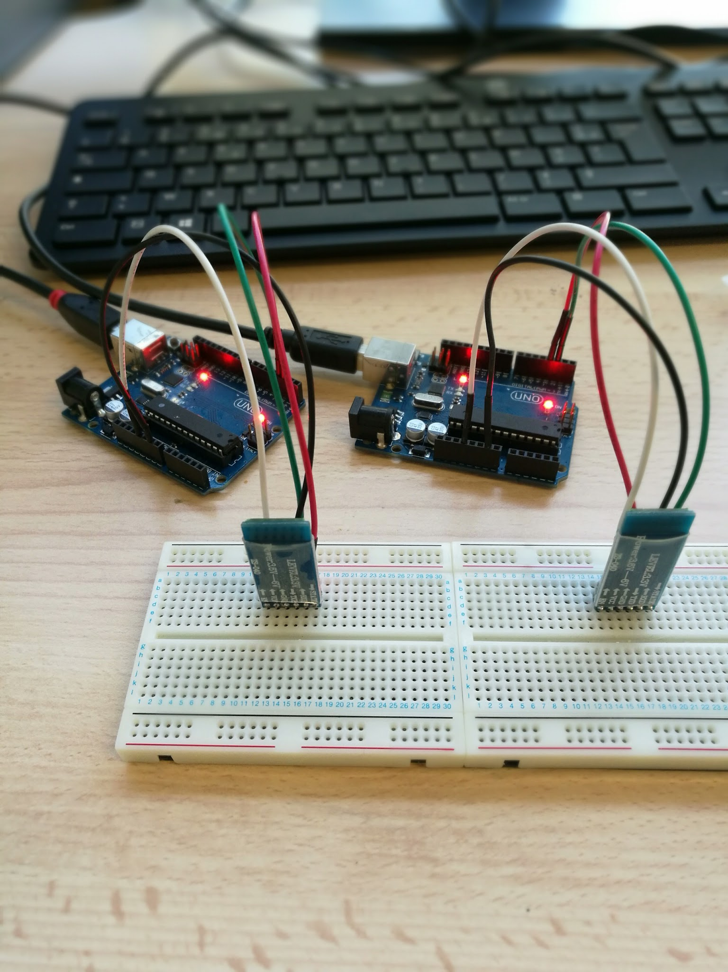
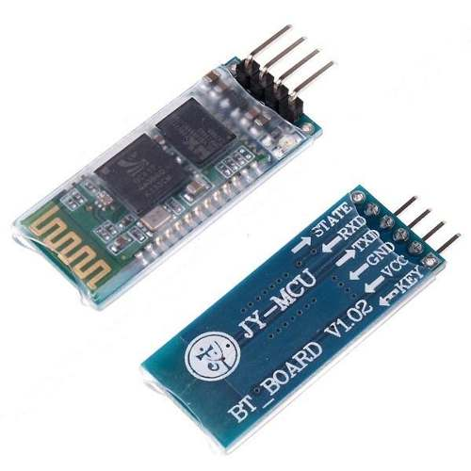
3. Expérimentation bluetooth
VCC | 5V
GND | GND
TX | Digital
RX | Digital
Émetteur
Récepteur
Protocol RS-232
Notes:
deux module identique, en tant qu’E et R.
Communication RS-232
Appareille pas automatiquement, Étape manuelle,demanderai d’ouvrir le boîtier à chaque utilisation.

Slide 11
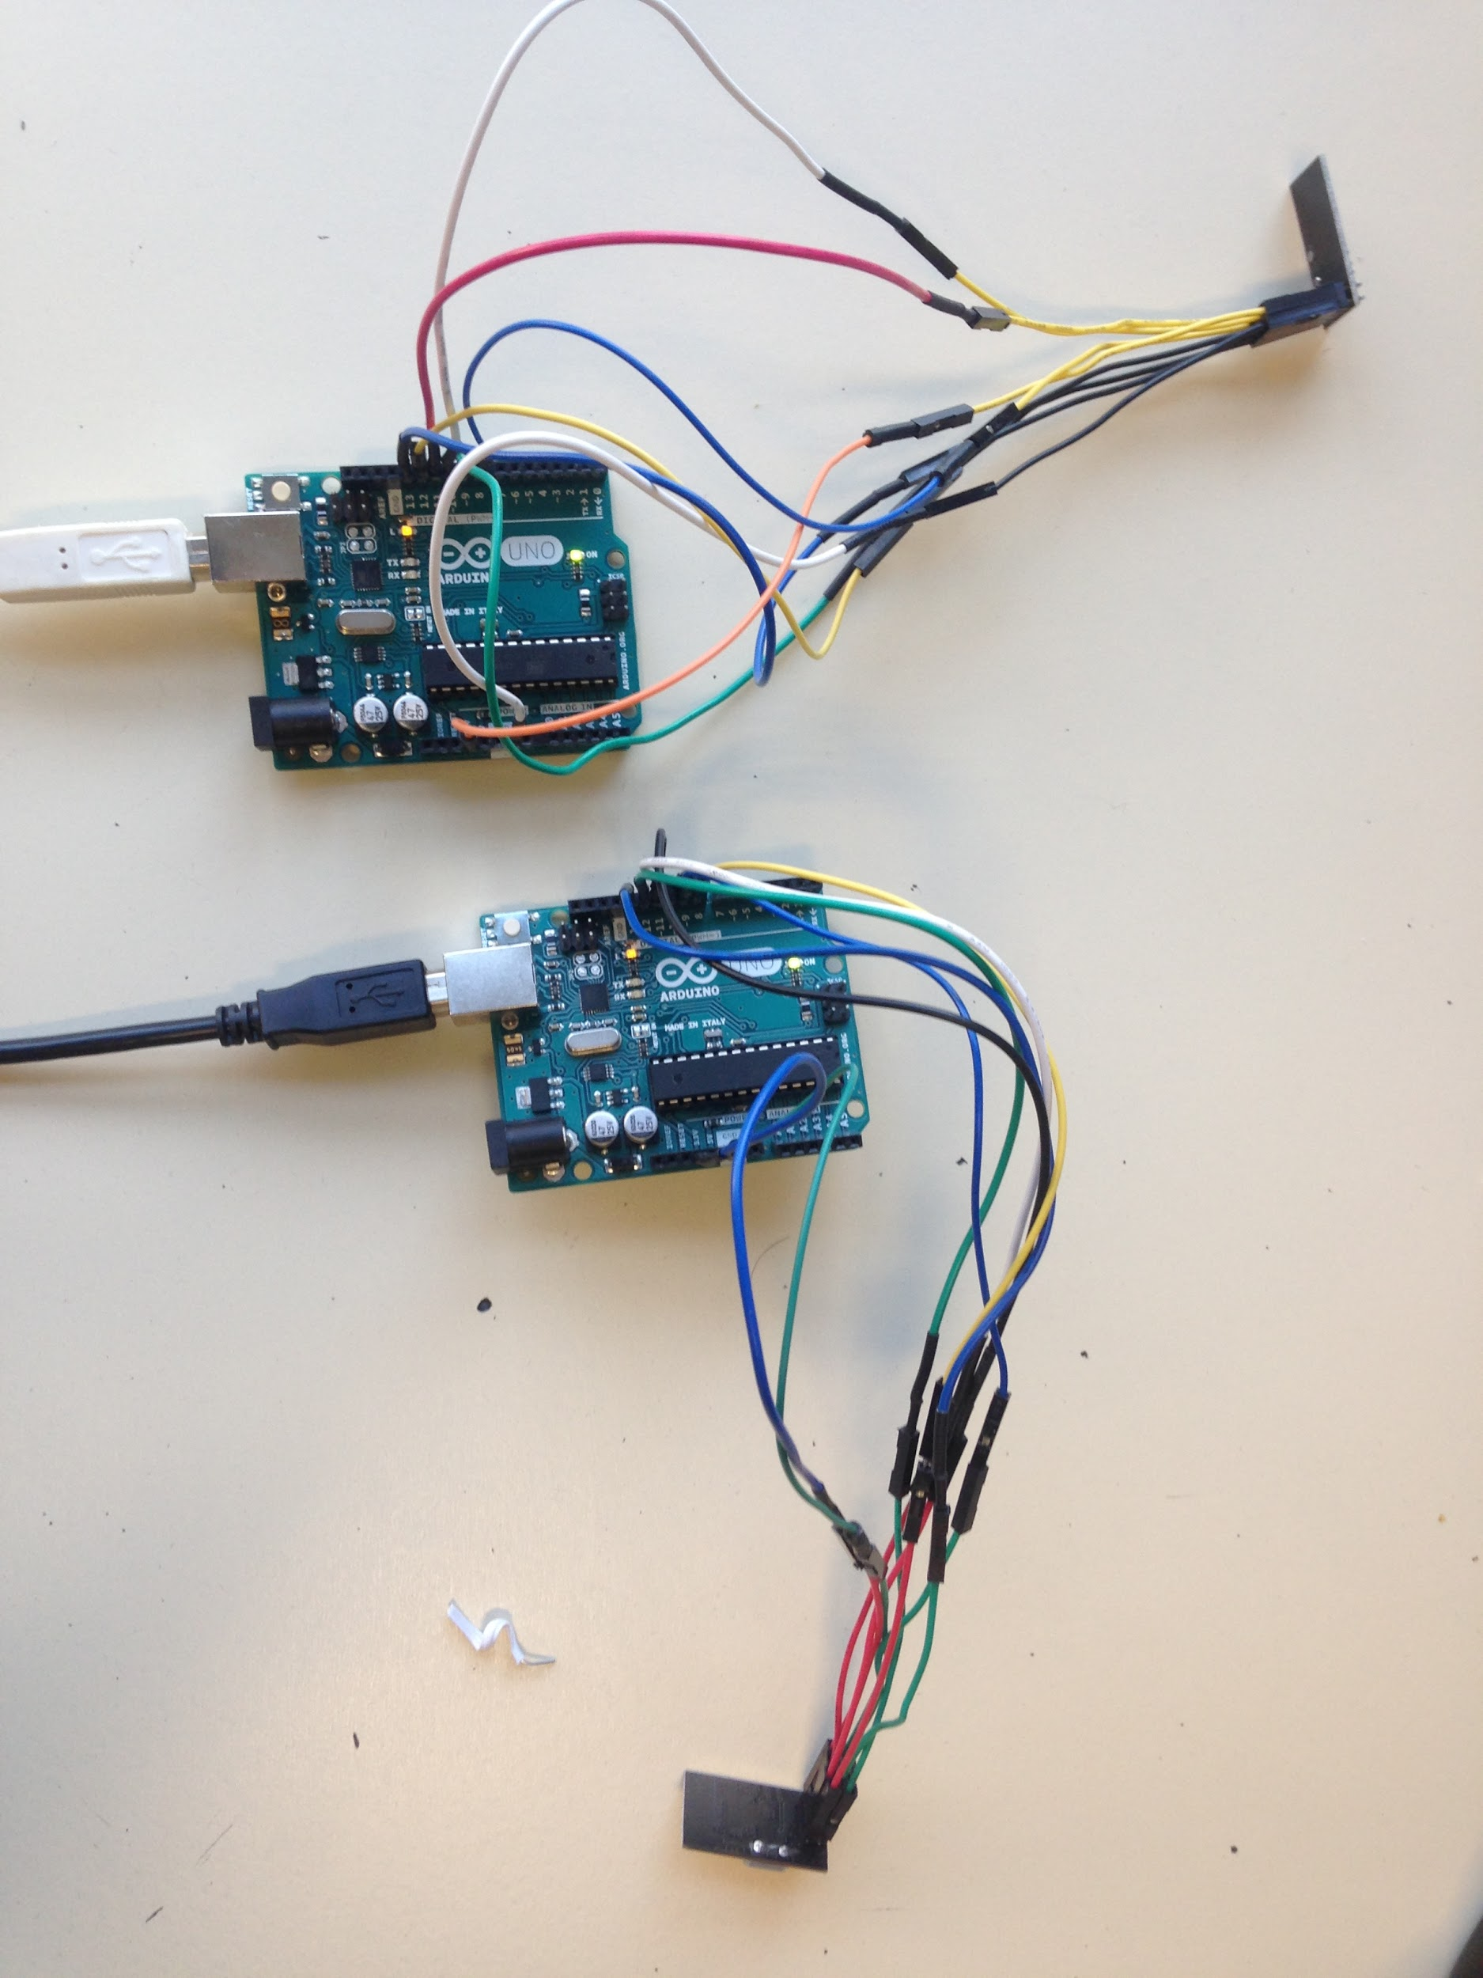
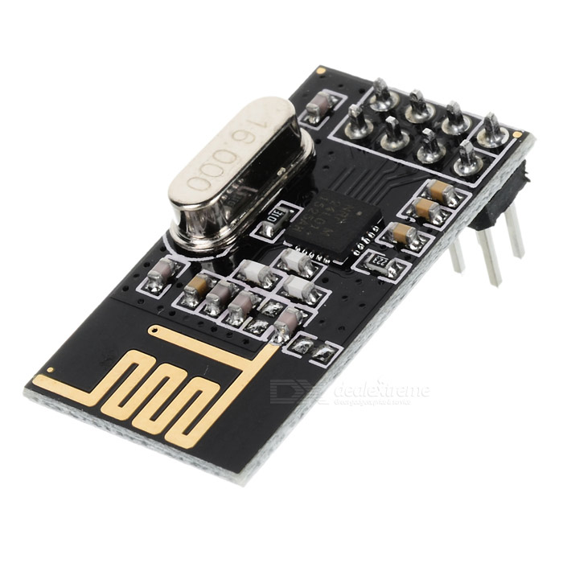
4. Expérimentation radio
VCC | 3,3V
GND | GND
CE | SCK | MOSI
MISO | CSN | IRQ
Émetteur
Récepteur
Protocol SPI
Notes:
Même fonctionnement que le bluetooth
Communication SPI
Échange de données
MISO : Master Input Slave Output
MOSI : Master Output Slave Input
SCK : SPI serial clock
CSN : séléction du module

Slide 12
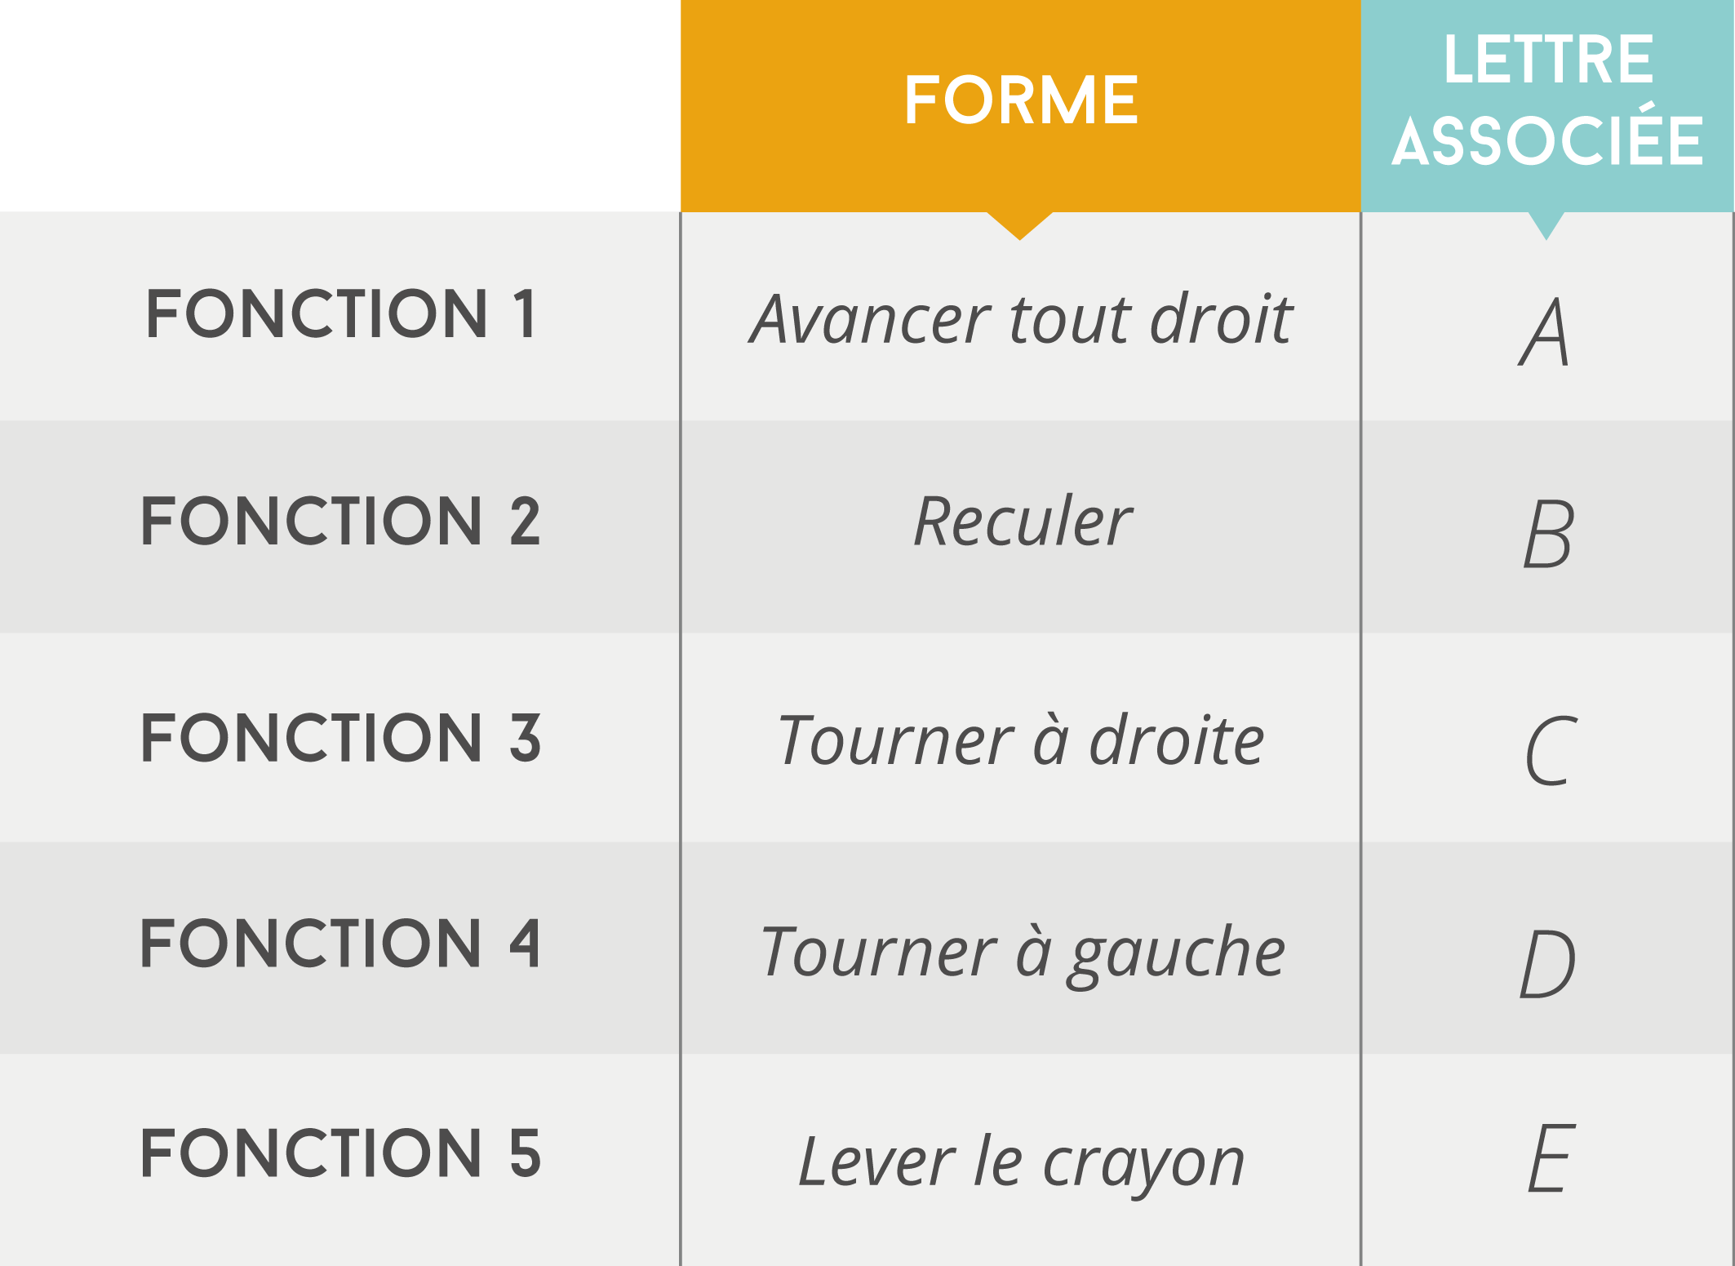
5. Fonctions
Exemples des 5 premières
fonctions les plus simples.

Slide 13
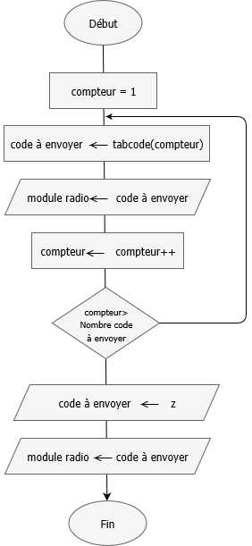
6. Algorithme liaison radio
BLOC
MAÎTRE
Émetteur
“Permet d’envoyer le code au robot.”
Notes:
Avant, le bloc maître à récupérer chaque fonction et classer dans un tableau.
Envoyer colonne par colonne. “caractère par caractère”
Une fois compteur supérieur au nombre de ligne à envoyer, algo terminé.
La lettre “Z” signifie la fin de la boucle, la séquence, la fin du programme.

Slide 14
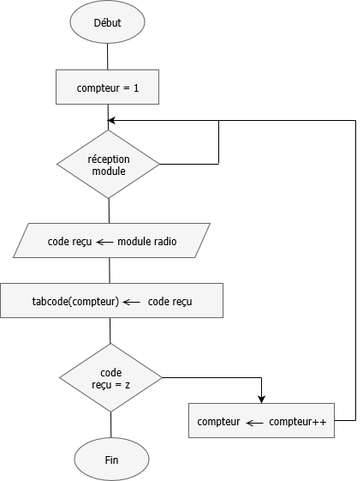
7. Algorithme liaison radio
ROBOT
Récepteur
“Permet de recevoir le code du
Bloc maître.”
Notes:
Le robot attend la réception.
TRAVAIL INVERSE
On va replacer chaque ligne reçu dans un tableau. Chaque caractère dans un tableau.
Une fois le caractère “Z” reçu, le robot peut arrêter la communication, le code a été stocké.

Slide 15
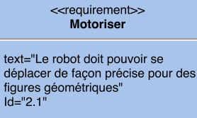
Exigence numéro 2
Robot

Slide 16
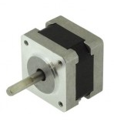
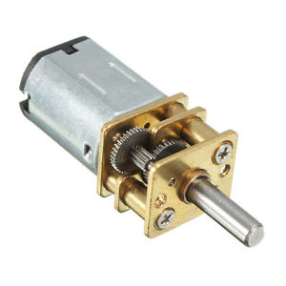
Notre choix
Moteur pas à pas
Précision pour réaliser des formes avec un angle de 0,9°.
Motoréducteur
Précision plus approximative.
Variation entre la vitesse et le temps.

Slide 17
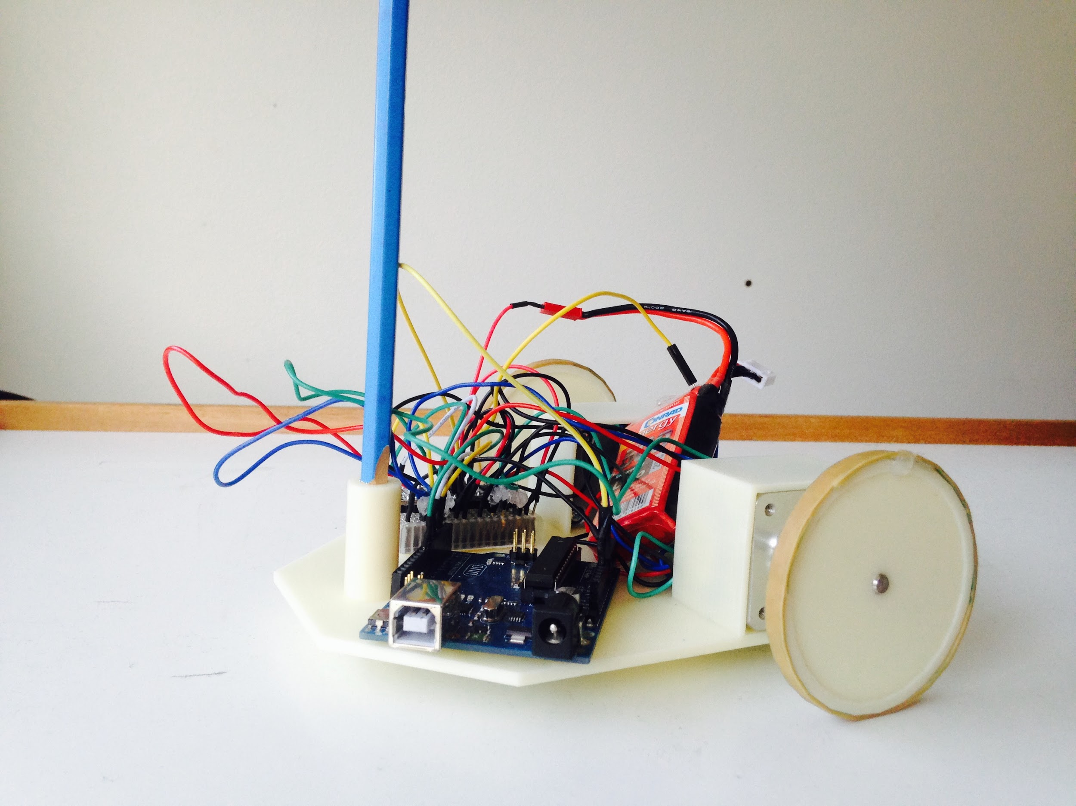
Le moteur
Pas à pas.
400 pas par tour
10V
Couple 0,107 N.m
Pas de 0,9°
120g

Slide 18
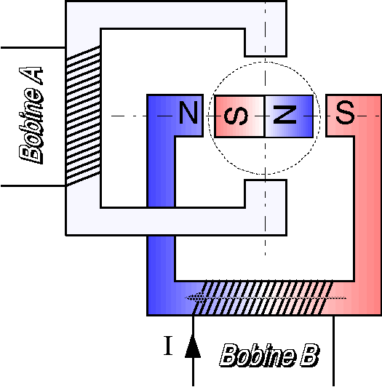
2. Fonctionnement du moteur Pas à Pas
→ transformer une impulsion électrique en un mouvement angulaire.
PAS de 0,9°
0,9 x 400 = 360° = 1 tour

Slide 19
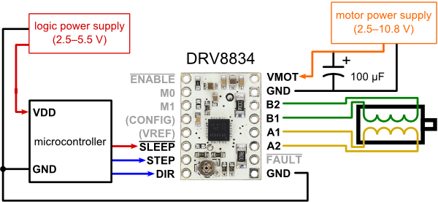
3. Piloter le moteur à l’aide du Driver
Batterie
Moteur pas-à-pas
Arduino
Notes:
SLEEP → mettre en veille.
STEP → nombre de pas.
DIR → varier sens de rotation du moteur.

Slide 20
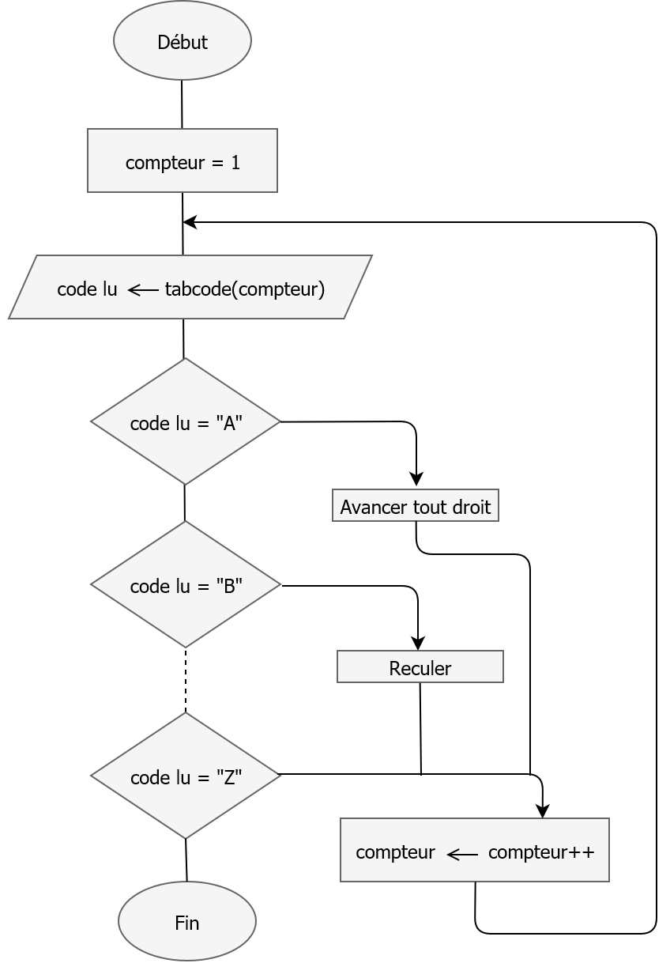
4. Algorithme du robot
ROBOT
“Processus du robot pour réaliser les
fonctions.”
16 fonctions
Notes:
Suite d’instruction que le robot va exécuter.
Une fois toutes que toutes les informations ont été stockés dans un tableau.
Lire le code reçu, le tableau : Passé en revue les 16 fonctions, et les exécuter toujours dans l’ordre demandé.

Slide 21
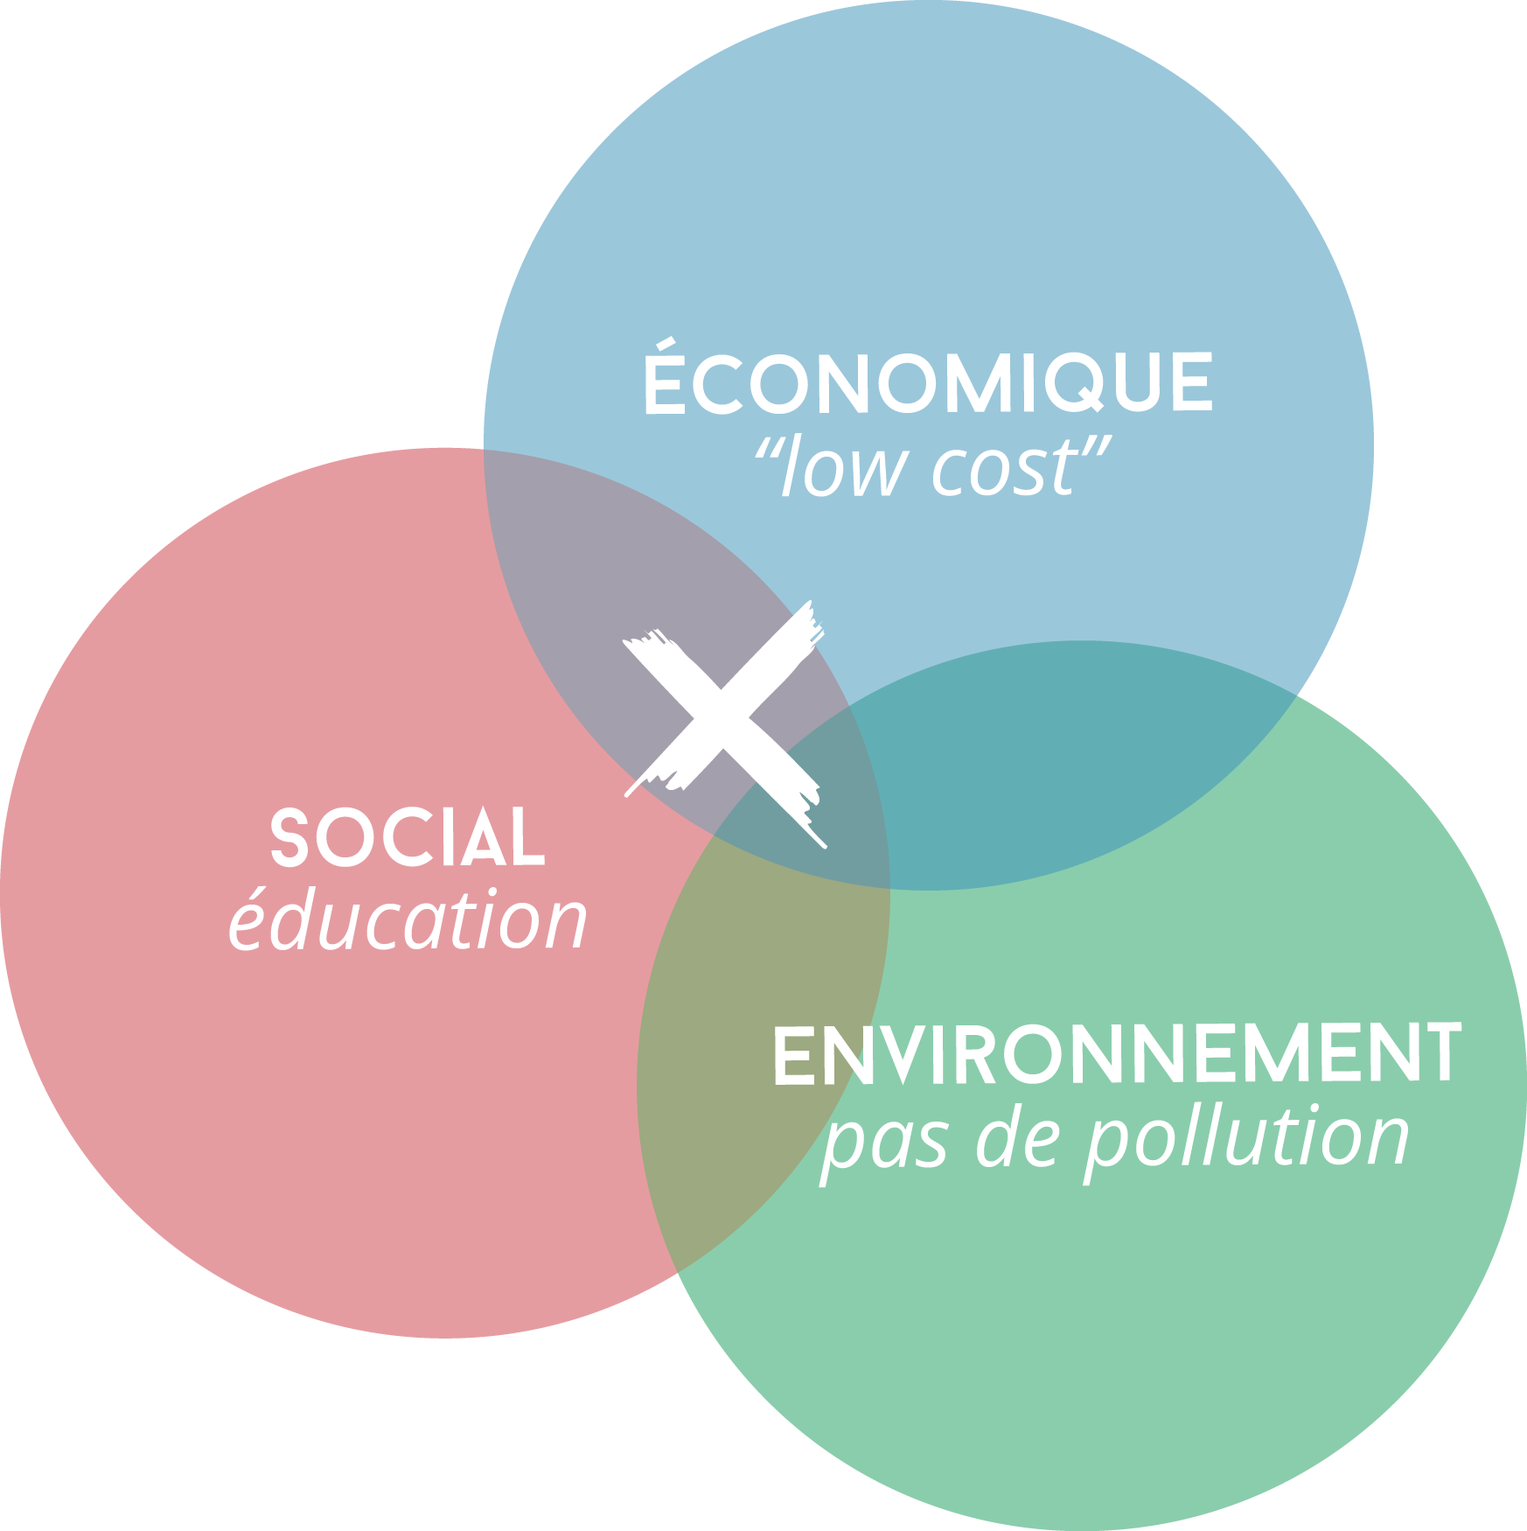
Synthèse
Amélioration du prototype :
Microprocesseur + petit, - cher
Communication Wifi
Amélioration du design
Créer de nouvelle fonction
Trouver composants encore - cher
Énergie propre : panneau solaire
Notes:
Axe équitable.
“Low cost” → qualité mais a pris raisonnable dans le choix des matériaux. Composant peu chère pour faciliter l'accessibilité.
Pas d’énergie polluante → Énergie électrique rechargeable (panneau solaire pour recharger, ou éolien impacter les enfants sur les solutions énergétiques qui respecte l'environnement.

Slide 22
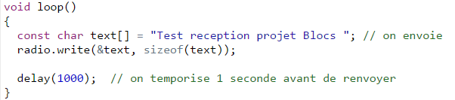
Module radio
Émetteur

Slide 23
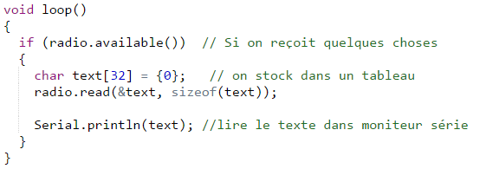
Module radio
Récepteur

Slide 24
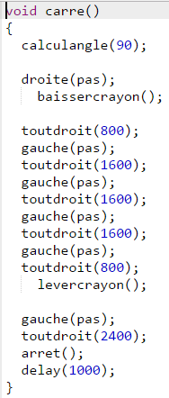
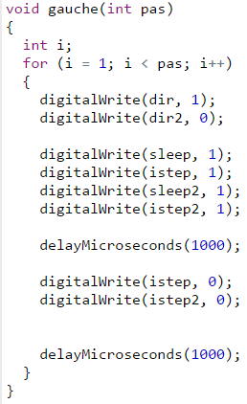
Robot, exemple fonction carré

